Slide 1
기초전자실험 및 설계 - 강의 개요-
경북대학교 전자공학부
2018년

Slide 2
목차
강의 개요
세부 강의 내용 및 일정
주요 실험 내용
실험별 사용장비 및 사용부품
실험실 환경
실험실 위치
실험실 책상에 배치한 장비
실험에 사용할 부품함
장비연결 케이블류
실험 중 주의할 점

Slide 3
과목 개요
개요
교과목명: 기초전자실험 및 설계 (Basic Electronics Experiment and Design)
교과목번호: ELEC211
학점: 3-2-2 (3학점, 이론2시간, 실습2시간, 주1회)
기초교육
(회로기초이론, 장비활용)
시간 | 내용
1교시 | 기초이론수업 실험목표 제시
2교시 | 실험
3교시 | 실험
4교시 | 실험자료 정리
1~2주차
2~10주차
(중간고사 포함)
기초 실험 1~8
심화 실험 1~3 (선택)
11~14주차
(기말고사 포함)

Slide 4
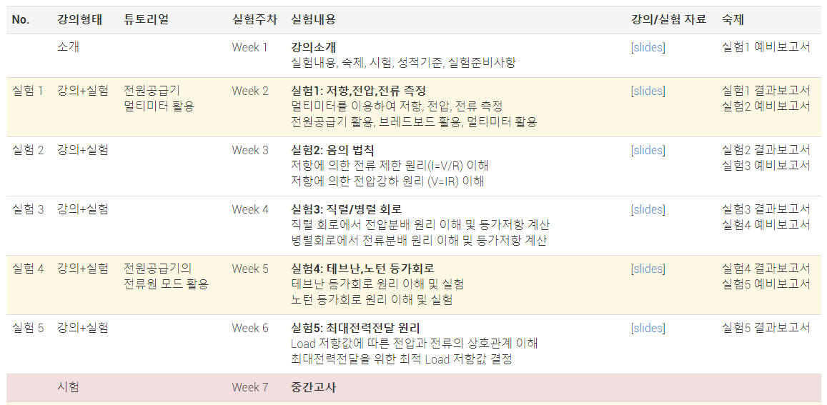
세부 강의/실험 내용 (1/2)

Slide 5
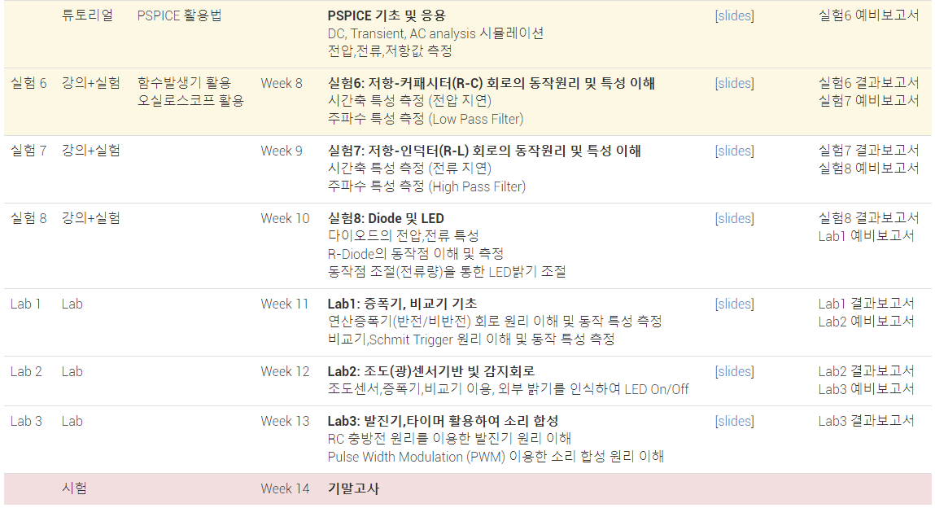
세부 강의/실험 내용 (2/2)

Slide 6
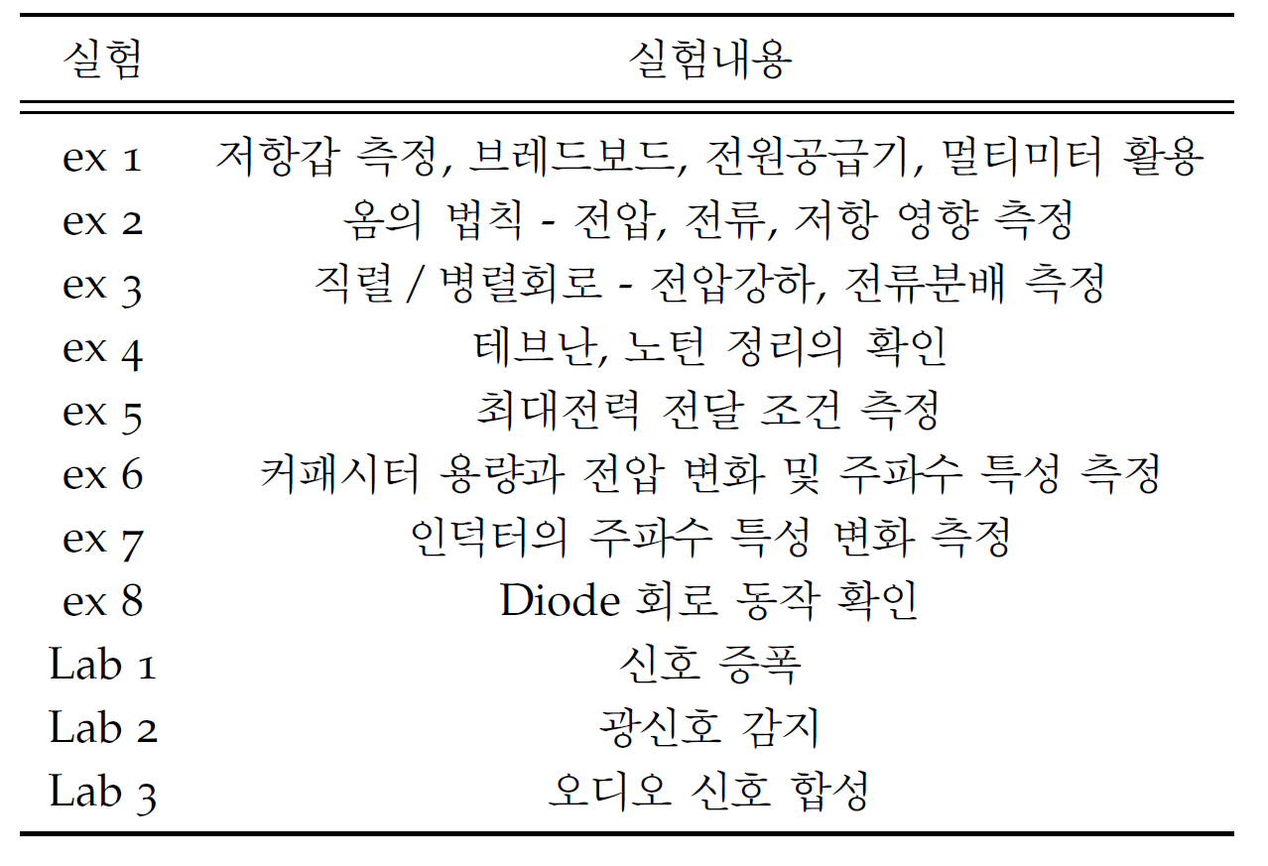
기초 실험 및 심화 Lab
8개의 기초 실험과, 3개의 Lab (선택)

Slide 7
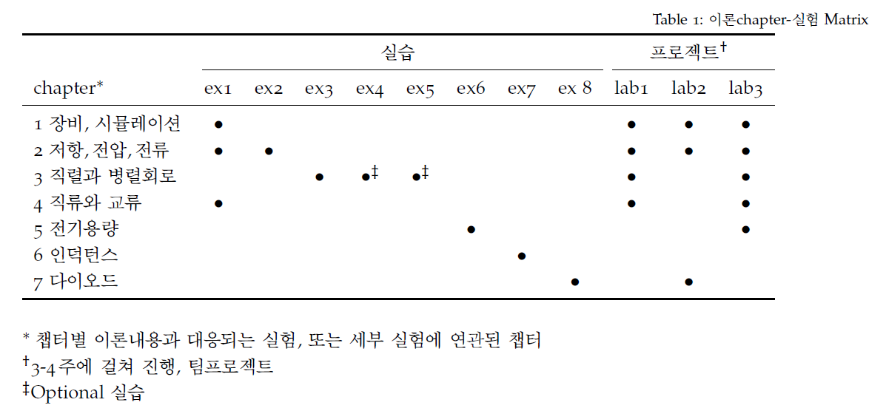
이론-실험 체계도

Slide 8
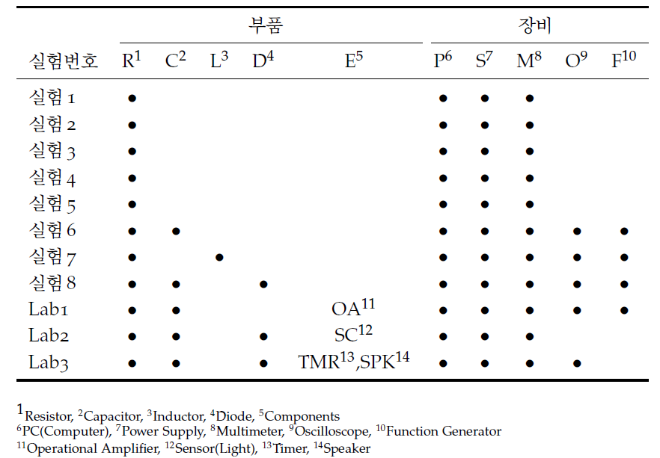
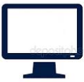
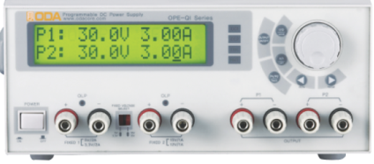
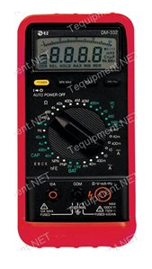
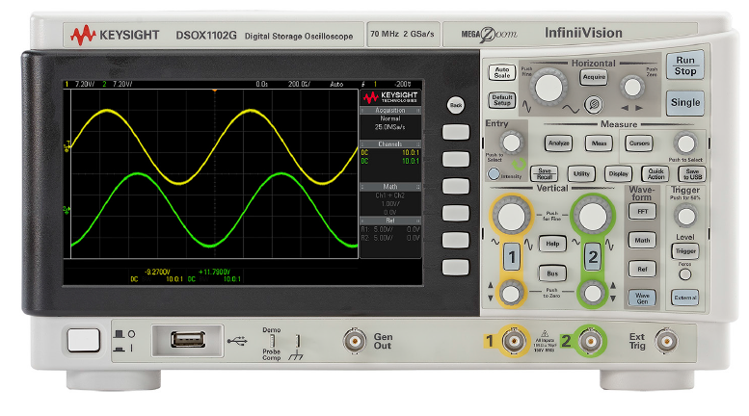
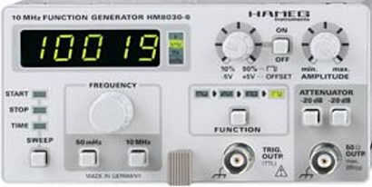
실험별 사용장비,부품 목록

Slide 9
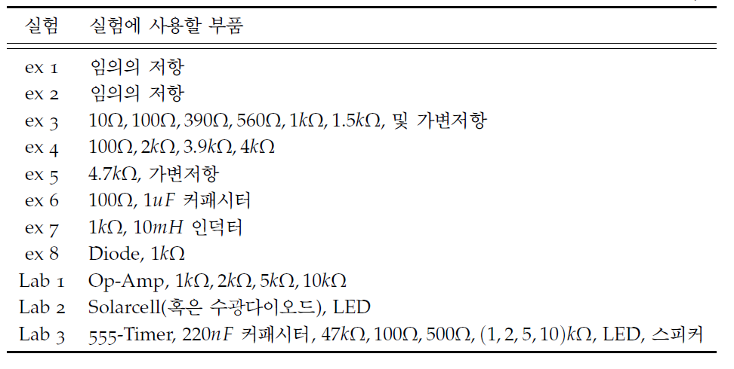
실험별 사용 부품 리스트

Slide 10
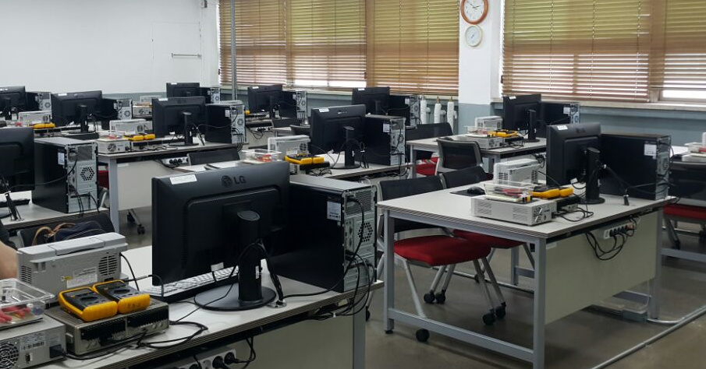
실험실 위치 (IT2-329)
강의(실험)실
3층 329
실험
준비실
조교
사무실
빔프로젝터
칠판
2호관 정문
책상
의자

Slide 11
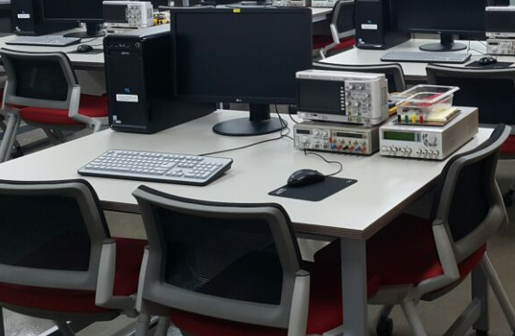
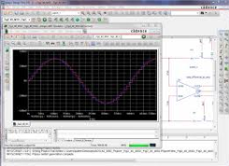
실험 장비
오실로스코프
(Oscilloscope)
시뮬레이션용 컴퓨터(PSPICE)
전원공급기
(Power Supply)
실험탁자(공용)
함수 발생기
(Function Generator)
디지털 멀티미터
(Digital Generator)
학생의자 (개별)

Slide 12
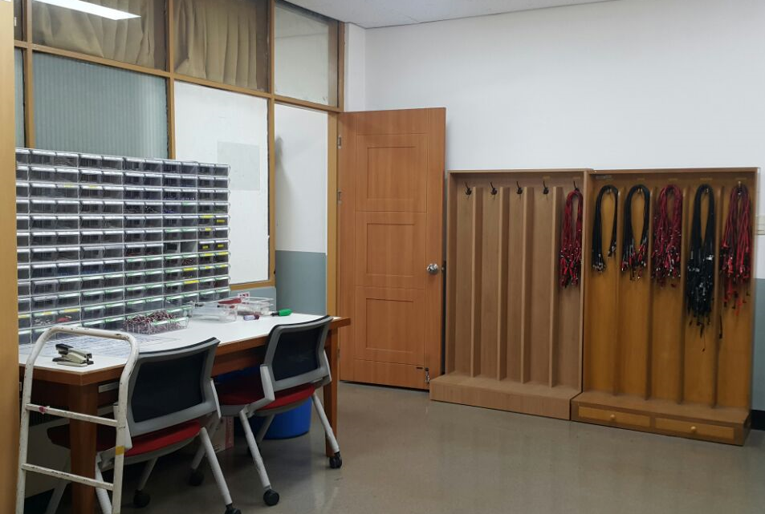
실험 준비실
강의(실험)실
부품상자
장비연결 케이블
실험
준비실
조교
사무실

Slide 13
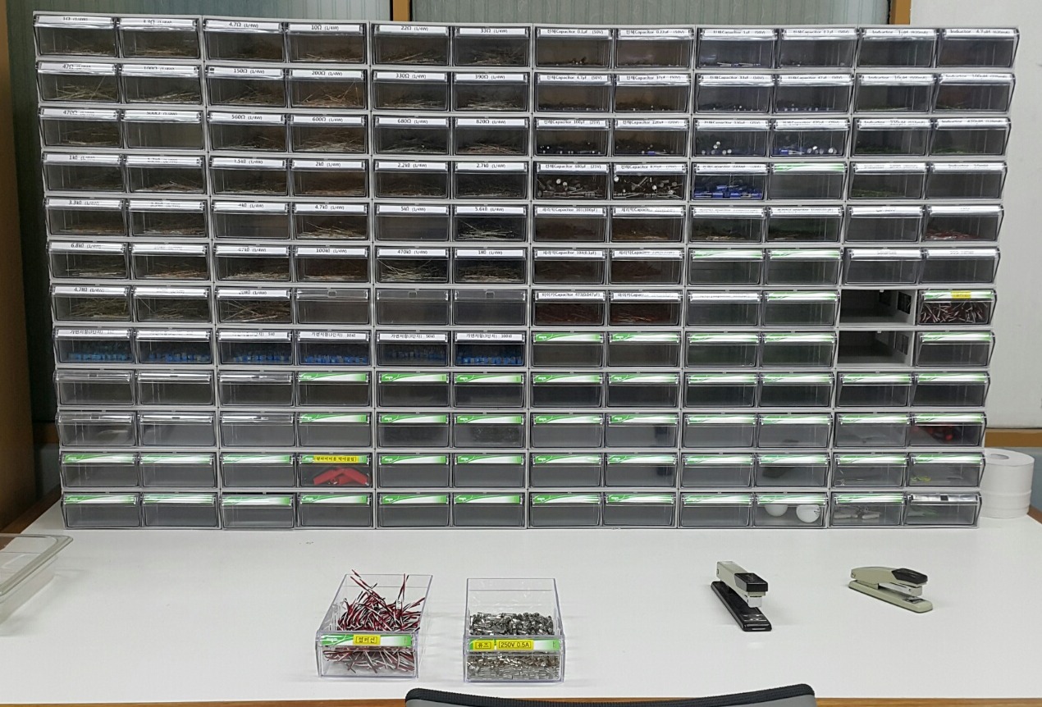
실험 준비실: 부품상자
저항
커패시터
인덕터
점퍼선
멀터미터 퓨즈

Slide 14
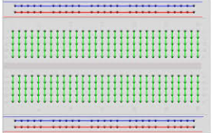
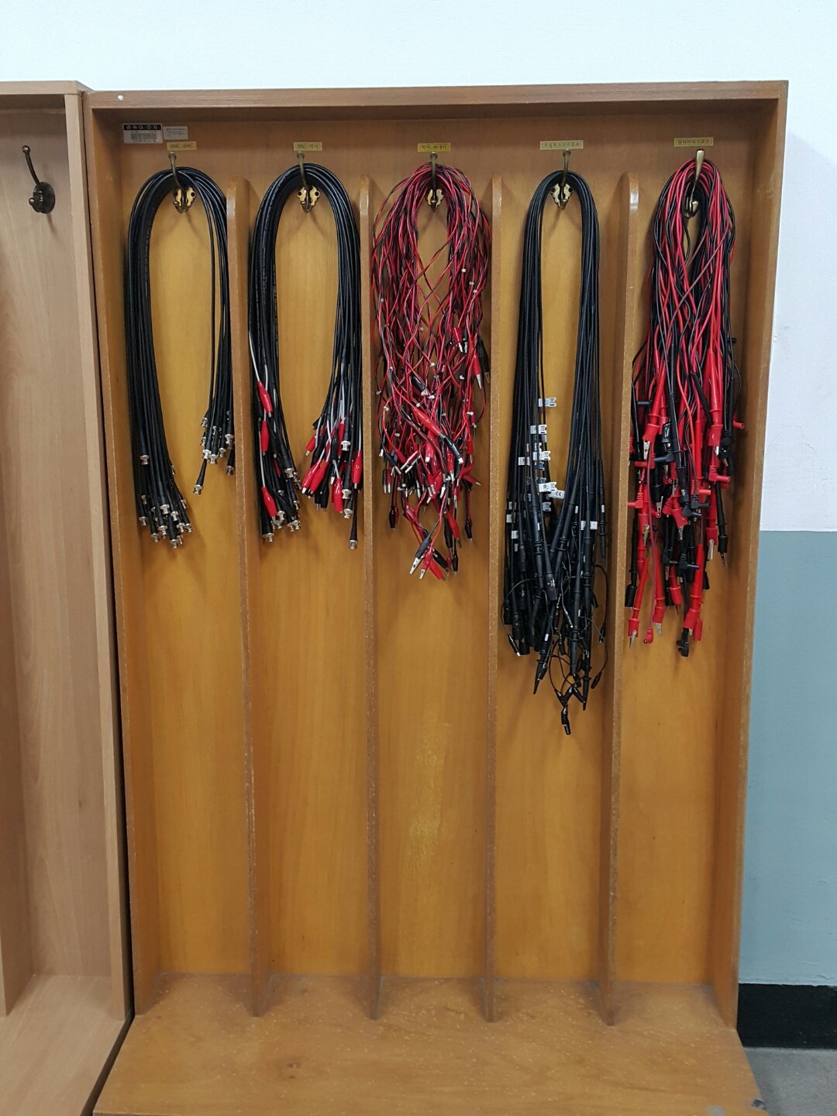
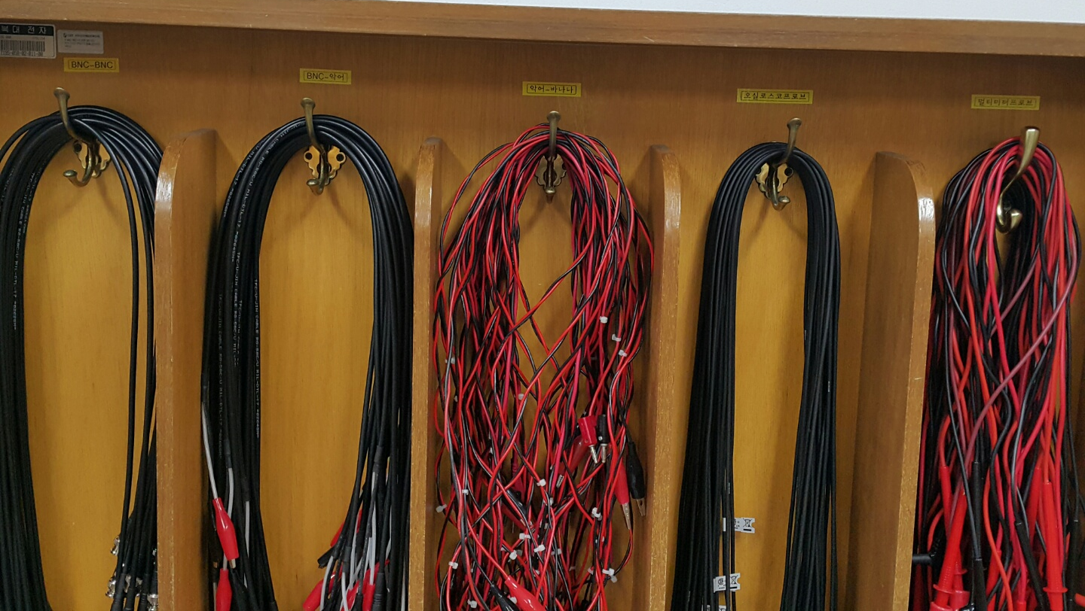
실험 준비실: 케이블류
오실로스코프↔함수발생기
함수발생기↔브레드보드
멀티미터↔브레드보드
파워서플라이↔브레드보드
오실로스코프↔브레드보드

Slide 15
실험 중 주의할 점
정숙, 정숙, 정숙
실험에 집중한다.
실험에 관련된 내용만 조용한 목소리로 동료와 상의한다.
화장실 사용을 제외한 불필요한 이동을 하지 않는다.
장비사용
장비를 사용할 때 항상 조심스럽게 다룬다 (전원 스위치, 다이얼)
과전류가 흐르지 않도록 항상 저항을 거치도록 회로를 구성한다
멀티미터로 전압,전류 측정 시 병렬/직렬 연결을 항상 주의한다.
회로구성
정확한 부품(정확한 수치의 값)을 사용하는 지 다시 한번 확인한다.
부품의 불량이 있을 수 있으므로 다른 부품을 대치해본다.
브레드보드의 접점 불량을 고려하여 부품을 브레드보드에 정확히 연결
회로의 VDD, GND를 위치를 확실히 숙지하여 잘못 연결하지 않도록 한다.

Slide 16
Thank you !

